Slide 1
Talent 4.0 – Talent Management för SMEs Utbildnings-program
https://t4lent.eu/
2018-1-AT01-KA202-039242

Slide 2
Module 02: ATTRACT Employer Branding to Attract Talent
Prepared by TUCEP ITALY
The image is from the website: https://www.greenhouse.io
2018-1-AT01-KA202-039242

Slide 3
Inlärningsenhet 03: Arbetsgivarvarumärke - att locka talanger
Bygg ditt varumärke för att locka talang
Prepared by TUCEP ITALY
2018-1-AT01-KA202-039242

Slide 4
Lärandemål
I slutet av denna inlärningsenhet kommer du att kunna ...
Vad dagens kandidater verkligen hoppas kunna se när de utvärderar potentiella arbetsgivare.
Hur man bygger sitt arbetsgivarvarumärke för att locka talanger och bli ett av de företag de vill jobba för.
Hur man vädjar till självcentrerade kandidater.
Kommunicera om ditt varumärke och dina anställda som varumärkesambassadörer
Vad gör ett arbetsgivarevarumärke övertygande, ger positivt arbete och gynnsam arbetserfarenhet.
2018-1-AT01-KA202-039242

Slide 5
Innehållet i inlärningsenhet 03
How candidates evaluate potential employers
What appeals to Self-Centric Candidates?
A compelling employer brand
Employees as brand ambassadors
Create an employer brand action plan
2018-1-AT01-KA202-039242

Slide 6
How candidates evaluate potential employers
För det första måste företagen tillgodose en kandidats önskan att få sina grundläggande behov. Det är här en kandidat måste känna att ett företag kan erbjuda dem ett kompensationspaket de faktiskt kan leva på. Ja, dagens arbetssökande vill arbeta för organisationer som har ett högre syfte, men de måste också kunna äta, betala hyra och betala tillbaka sina studielån.
2018-1-AT01-KA202-039242

Slide 7
How candidates evaluate potential employers
”Wow” arbetsgivare som tidigare nämndes är också mästare på att hjälpa sina bästa anställda att uppnå sina personliga mål och drömmar. Kandidater vill arbeta för företag som lever upp till sina löften.
Många företag lovar en befordran efter en viss tid. När det inte händer förlorar företaget omedelbart förtroendet hos de människor de anställer.
2018-1-AT01-KA202-039242

Slide 8
Hur kandidater utvärderar potentiella arbetsgivare
Hur ett företag ses i samhället är också viktigt för arbetssökande. Det tar inte lång tid innan ordet sprids att deras löften inte är mer än tomma ord. Lektionen här är att se till att du inte ger löften som du kanske inte kan hålla, eftersom förtroende handlar om att hålla ditt ord. Företag som är i nyheterna för oetiskt beteende har inte kvalitativa kandidater som knackar på dörren.
2018-1-AT01-KA202-039242

Slide 9
Hur kandidater utvärderar potentiella arbetsgivare
De som är bra med sina samhällen är de som märks av rätt skäl.
Människor förväntar sig att deras arbetsgivare ska behandla andra rättvist, bete sig etiskt och vara proaktiva i sina affärsmetoder.
Du behöver inte vara perfekt, inte heller behöver du ha det fullständiga paketet, men du måste ha några saker som dagens kandidater letar efter när de funderar på vilken arbetsgivare de ska arbeta för.
''Step up your game'' och inom kort kommer folk att börja säga ''wow, jag skulle verkligen vilja jobba där''.
2018-1-AT01-KA202-039242

Slide 10
Hur man vädjar till de självcentrerade kandidaterna
Det finns många kandidater som sätter sina egna behov först, och det är inte alltid en dålig sak.
Här är ett exempel;
En coachklient som heter Steve, är ekonomiskt ansvarig för sin åldrande mamma och två högskolebundna barn. Ingenting skulle glädja honom mer än att arbeta för fredskåren. Tyvärr är det inte hans verklighet. Hans familj kommer först.
Steve kommer att vara en drömanställd för företaget som har turen att få honom. Han kommer inte att ge upp när saker och ting blir svåra, och han kommer inte heller att sparka tillbaka och köra sitt egna race.
2018-1-AT01-KA202-039242

Slide 11
Hur man vädjar till de självcentrerade kandidaterna
Steve är fokuserad. Det måste han vara, han har mycket att tänka på. Så låt oss anta för en minut att ditt företag är i en av de branscher, som finansiell rådgivning, där självcentrerade kandidater arbetar som vanligt. För att fånga uppmärksamheten hos en kandidat som Steve, måste du visa att ditt företag har exakt vad han letar efter.
I de flesta fall kommer detta att vara mycket konkurrenskraftiga löner, möjligheter att arbeta med vem som är vad i branschen och en snabb klättring uppför företagets utvecklingsstege.
2018-1-AT01-KA202-039242

Slide 12
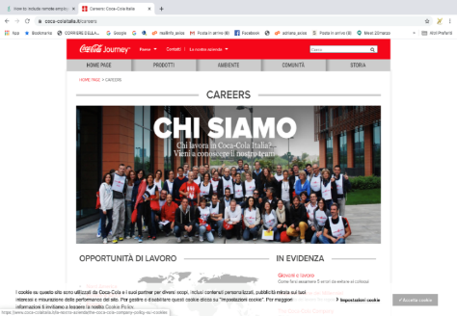
Hur man vädjar till de självcentrerade kandidaterna
Ditt arbetsgivarvarumärke måste vädja till vart och ett av dessa kandidatkrav
Börja med din webbplats. Din webbplats är en av de viktigaste kommunikatörerna för ditt varumärke. Det berättar för kandidater vad de kan förvänta sig när de går genom dina dörrar. Så bygg ut din webbplats för att korrekt återspegla ditt företag och vilken typ av personer du vill anställa.
https://www.coca-colaitalia.it/careers
2018-1-AT01-KA202-039242

Slide 13
Hur man vädjar till de självcentrerade kandidaterna
Kandidater som sätter lön och deras livskvalitet framför allt vill veta att det är en del av din företagskultur.
Se till att bilderna på din webbplats visar människor som är välklädda, i motsats till ett team av människor i jeans och t-shirts. Visa människor som kör fina bilar och njuter av lunch på trevliga restauranger.
Kom ihåg att materiella varor spelar roll för självcentrerade kandidater.
2018-1-AT01-KA202-039242

Slide 14
Hur man vädjar till de självcentrerade kandidaterna
Var noga med att nämna bonusberättigande och val av aktier, om det är en del av din ersättningsplan. Ibland är bara tanken på att arbeta i närheten av någon som är en legend inom sitt område tillräckligt för att leda en mycket efterfrågad möjlighet att säga ja till ditt företag.
Att ha videor och vittnesmål från några av dina anställda som är ganska kända i branschen är ett bra sätt att locka dessa människor till ditt företag. Om du har en branschstjärna i ditt lag, så be dem att ''sjunga'' om dina prestationer.
2018-1-AT01-KA202-039242

Slide 15
Hur man vädjar till de självcentrerade kandidaterna
För att fånga uppmärksamheten hos dem som vill klättra upp företagstegen måste du lyfta fram hur snabbt människor flyttar upp i din organisation.
Visa karriärvägar som några av dina högpresterande har gått och se till att ta med tidslinjen.
Kom ihåg att du måste tänka lite annorlunda om du ska säkra de självcentrerade kandidater som har andra prioriteringar än vad som verkar ha blivit normen.
2018-1-AT01-KA202-039242

Slide 16
Kommunicera om ditt varumärke
Du måste skamlöst kommunicera ditt arbetsgivarvarumärke på alla rätt tidpunkter. Att kommunicera om ditt arbetsgivarmärke är som att sälja din produkt. Prata inte bara om din EVP på karriärsidan och på din webbplats. Marknadsför det!
2018-1-AT01-KA202-039242

Slide 17
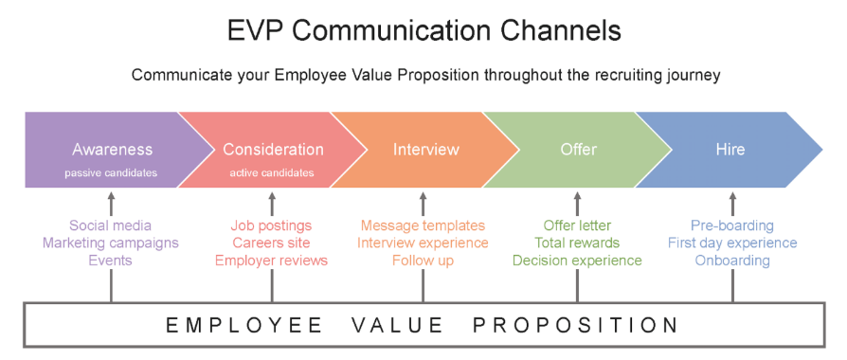
Kommunicera om ditt varumärke
2018-1-AT01-KA202-039242

Slide 18
Kommunicera om ditt varumärke
Nyckeln till att effektivt kommunicera om ditt arbetsgivarvarumärke är att prova en massa olika saker.
Mät avkastningen och gör justeringar därefter. Var sedan djärv, konsekvent och bli känd, och framför allt ha kul och låt ditt företags personlighet lysa.
2018-1-AT01-KA202-039242

Slide 19
Anställda som varumärkesambassadörer
Låt mig berätta om hur du kan rekrytera interna teammedlemmar för att gå med i dina rekryteringsstyrkor och bli varumärkesambassadörer.
Universitet får enkelt ett A när det gäller att rekrytera, skapa och utnyttja varumärkesambassadörer.
Ett exempel är Red Bulls Studentmarknadsförare. Vi vet alla att Red Bull inte är rädd för att experimentera. Genom att skapa unika ambassadörsprogram för högskolamärken runt om i världen belönas de för sin inställning till skapande av autentiskt innehåll.
2018-1-AT01-KA202-039242

Slide 20
Anställda som varumärkesambassadörer
Varumärkesambassadörer hjälper inte bara i rekryteringsavdelningen, de kan också öka företagets rykte och intäkter.
Erbjud varje anställd möjlighet att bli en varumärkesambassadör. Börja under den anställdas orientering, då börjar du förstärka idén att alla är ambassadörer. Dela historien om ditt företag, förklara ditt engagemang för folket, deras familjer, ditt samhälle och dina kunder.
https://fmwaechter.com/employees-brand-ambassadors/
2018-1-AT01-KA202-039242

Slide 21
Anställda som varumärkesambassadörer
Sponsra ett lokalt idrottslag eller en välgörenhetspromenad. Det finns inget starkare än en armé av anställda som marscherar tillsammans för att stödja en god sak.
Var noga med att påminna dina anställda om att andra gör bedömningar om företaget baserat på vad de ser hos de som bär logotypen.
Det bästa sättet att få arbetsgivarvarumärket att växa snabbt är att entusiastiska anställda ''sjunger'' om dina prestationer. Uppmuntra dina människor att gå upp på scenen, ge dem en mikrofon och ställ dig åt sidan.
How to Turn Your Employees Into Brand Ambassadors | Red Crow Marketing
2018-1-AT01-KA202-039242

Slide 22
Fyra frågor för ett övertygande arbetsgivarvarumärke
Den första frågan du behöver ställa dig själv är: "Är jag tydlig över vem jag försöker locka?" Om du försöker attrahera alla kommer du att sluta locka någon.
Ta reda på exakt vem din målmarknad är och prata direkt med dem. När du gör det kommer du ha en handfull rätt kandidater att välja mellan, snarare än en massa CVn från människor som helt klart inte passar dig.
2018-1-AT01-KA202-039242

Slide 23
Fyra frågor för ett övertygande arbetsgivarvarumärke
Den andra frågan är "Varför ska jag arbeta för dig?" Det här är frågan som går igenom varje kandidats sinne, och du måste ha en anledning till varför någon skulle välja ditt företag framför någon annans. Kandidater idag har ett inflytande över vem, var, hur och vad de ägnar sina liv åt, så att leta efter arbete de kommer att njuta av har blivit en viktig del av jobbsökningen. Kandidater vill veta var det finns en matchning mellan ett företag, deras intressen, arbetsmoral och personlighet.
2018-1-AT01-KA202-039242

Slide 24
Fyra frågor för ett övertygande arbetsgivarvarumärke
Målet är inte att locka alla på arbetsmarknaden. Målet är att attrahera rätt personer vars värderingar och ambitioner stämmer överens med dina.
2018-1-AT01-KA202-039242

Slide 25
Fyra frågor för ett övertygande arbetsgivarvarumärke
Den tredje frågan, fråga dig själv: "Hur är det egentligen att arbeta för oss?" Det är här du beskriver ditt företags kultur, den verkliga, inte den du tror den är. Gå ut och fråga dina anställda hur det känns att arbeta på ditt företag. När du upptäcker dina styrkor och svagheter kan du förfina och göra de levande. Ju transparentare du kan vara i processen, desto bättre, för dagens kandidater kommer inte att tveka att gå om de känner att du har sålt dem en sedel.
2018-1-AT01-KA202-039242

Slide 26
Fyra frågor för ett övertygande arbetsgivarvarumärke
Slutligen vill du fråga, "Är min kandidatupplevelse som alla andras eller sticker den ut från mängden? "Jag humrar för mig själv när folk säger till mig att de har replikerat någon annans kandidatupplevelse, och att inte behöver formulera sina egna. På dagens konkurrenskraftiga arbetsmarknad kommer du inte komma någonstans genom att följa alla i mängden. Du måste sätta ditt krav. Det betyder att du måste ge kandidater en upplevelse som ingen annan kan. När jag säger upplevelse menar jag en bra upplevelse.
2018-1-AT01-KA202-039242

Slide 27
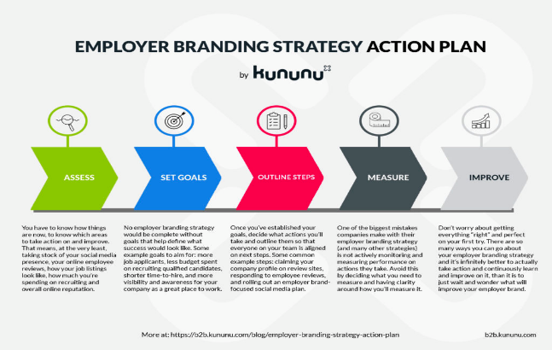
Varumärkeshandlingsplan
Det finns ett stort antal steg för att skapa ett starkt varumärke.
Men den goda nyheten är att du kan ta det ett steg i taget. Välj en eller två saker att fokusera på och spendera nästa vecka eller månad med att flytta dem framåt en mil istället för att försöka välja att flytta allt en tum.
Att göra bra framsteg på bara en åtgärd kommer att få fantastiska resultat.
https://b2b.kununu.com/blog/employer-branding-strategy-action-plan
2018-1-AT01-KA202-039242

Slide 28
Sammanfattning / slutsats
Håll dig till det du gör bäst och hitta människor som kan göra resten. När vi avslutar vår diskussion om varumärkesarbete, vill jag att du tänker på dessa saker.
BVarumärken, särskilt arbetsgivarvarumärken, måste få kärlek varje dag för att behålla sin gnista.
Kom ihåg att hålla ditt rekryteringsmaterial och din webbplats uppdaterad.
Uppdatera dem med nya bilder av teamet när de arbetar, både inom och utanför arbetsplatsen, och skriv upp datum när de händer så att du förblir relevant.
2018-1-AT01-KA202-039242

Slide 29
VERKTYG 4.0 åtgärd
För ditt fortlöpande lärande finns här användbara länkar med verktyg som kan hjälpa dig att stödja 4.0-talangshanteringsstrategin:
https://www.eremedia.com/webinars/
https://tdhs.simplecast.com/
https://www.youtube.com/watch?v=oobsCZS5okY
https://business.linkedin.com/talent-solutions
2018-1-AT01-KA202-039242

Slide 30
R E F E R E N C E S
Employer Brand Management. Richard Mosley. Wiley 2014.
The Employer Brand. Simon Barrow & Richard Mosley. Wiley 2005.
Come Costruire il tuo Brand. Manuel Schneer,
Adriana Velazquez. GueriniNext, 2015.
ttps://blog.smarp.com/6-steps-to-build-your-employees-value-proposition
https://hbr.org/2018/05/how-to-strengthen-your-reputation-as-an-employer
https://linkhumans.com/employer-branding-ebook/
https://more.bountyjobs.com/rs/129-JDH-285/images/TLNT-StrategicTalentAcquisition.pdf
https://b2b.kununu.com/blog/employer-branding-strategy-action-plan
2018-1-AT01-KA202-039242

Slide 31
Tack för att du tittade!
“Bygg ditt varumärke för att locka talang”
2018-1-AT01-KA202-039242

